Slide 1

Bài 51:Tôm, cua
TỰ NHIÊN – XÃ HỘI

Slide 2

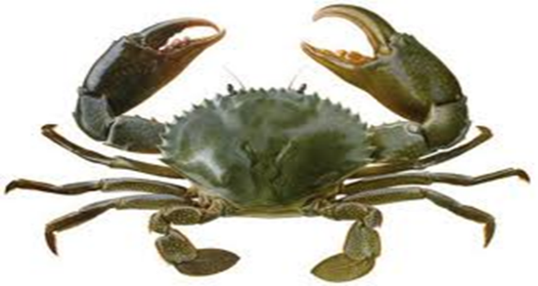
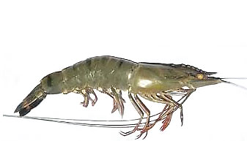
Tôm - Cua

Slide 3
Thứ ba, ngày 5 tháng 5 năm 2020
Tự nhiên và xã hội
Tôm, cua
Quan sát Tôm, Cua rồi điền các thông tin vào bảng sau.
 | Tôm
Các bộ phận
Cấu tạo bên ngoài
Cấu tạo bên trong
Cấu tạo chân
 | Cua
Các bộ phận
Cấu tạo bên ngoài
Cấu tạo bên trong
Cấu tạo chân

Slide 4
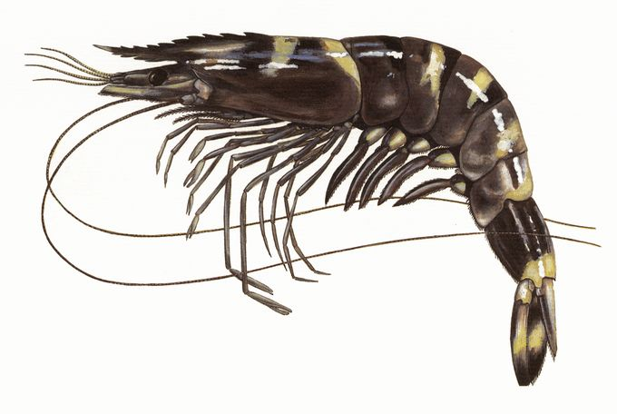
Thứ ba, ngày 5 tháng 5 năm 2020
Tự nhiên và xã hội
Tôm, cua
CÁC BỘ PHẬN CƠ THỂ CỦA TÔM
 | Tôm
Các bộ phận
Cấu tạo bên ngoài
Cấu tạo bên trong
Cấu tạo chân
Đầu, mình, đuôi, chân.
Đầu
Mình
Vỏ cứng bảo vệ
Không có xương sống
Nhiều chân, chân
phân thành các đốt.
Chân
Đuôi

Slide 5
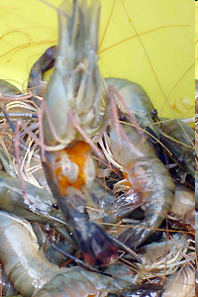

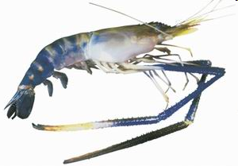
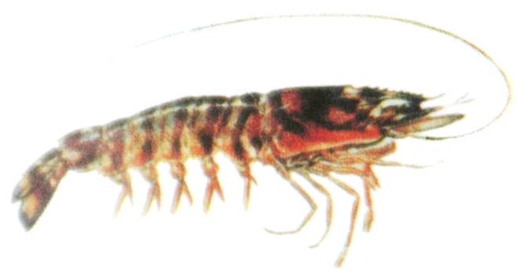
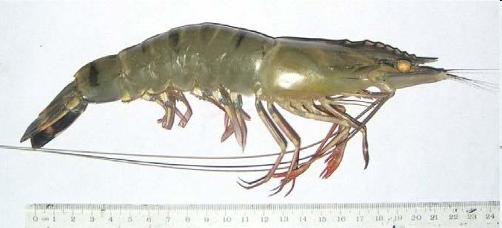

Tôm đồng
Tôm càng xanh
Tôm rảo
Tôm tích
Tôm sú
Tôm hùm

Slide 6

Thứ ba, ngày 5 tháng 5 năm 2020
Tự nhiên và xã hội
Tôm, cua
CÁC BỘ PHẬN CƠ THỂ CỦA CUA.
 | Cua
Các bộ phận
Cấu tạo bên ngoài
Cấu tạo bên trong
Cấu tạo chân
Càng
Chân,càng,mình
Càng
Mình
Vỏ cứng bảo vệ
Không có xương sống
Nhiều chân, chân
phân thành nhiều
đốt
Chân
Chân

Slide 7
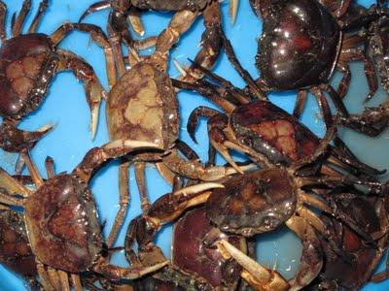
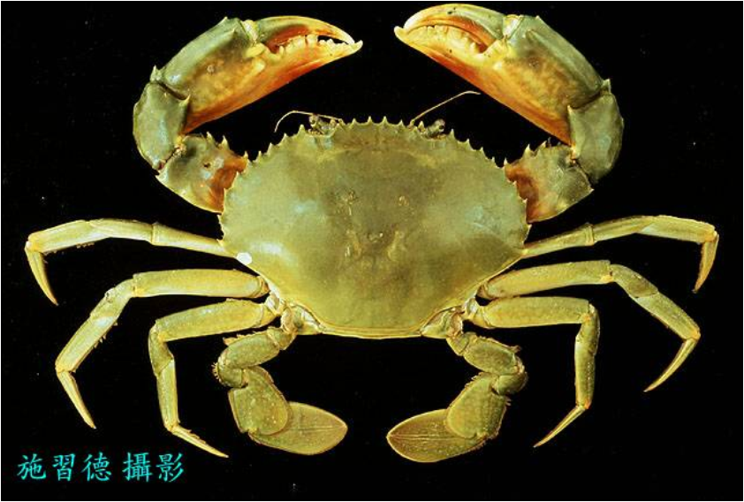
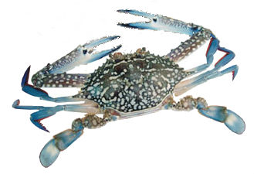
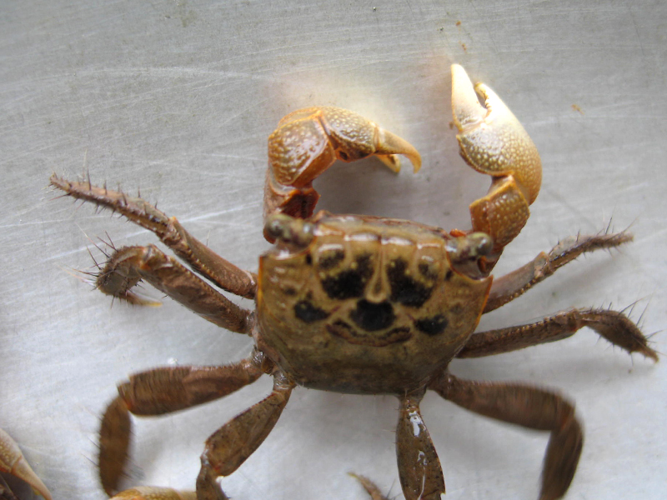
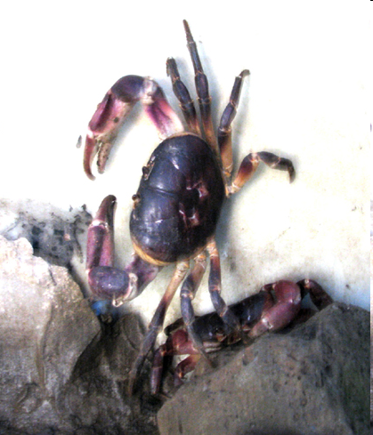
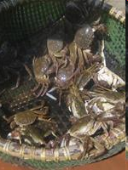
Cua đồng
Cua biển
Ghẹ
Con cáy
Cua đá
Cua da

Slide 8
Tôm, cua
CÁC BỘ PHẬN CƠ THỂ CỦA TÔM VÀ CUA.
 | Tôm | Cua
Các bộ phận
Cấu tạo bên ngoài
Cấu tạo bên trong
Cấu tạo chân
Đầu , mình, chân, đuôi
Chân. càng, mình
Vỏ cứng bảo vệ
Vỏ cứng bảo vệ
Không có xương sống
Không có xương sống
Nhiều chân, chân
phân thành các đốt.
Nhiều chân, chân
phân thành các đốt.

Slide 9
Nêu một số điểm giống và khác nhau giữa Tôm và Cua?
Giống
Khác
- Tôm và Cua đều không có xương sống. Cơ thể chúng được bao phủ bằng một lớp vỏ cứng. Chúng có nhiều chân và chân phân thành các đốt .
-Tôm và Cua có hình dạng, kích thước khác nhau.

Slide 10
Thứ ba, ngày 5 tháng 5 năm 2020
Tự nhiên và xã hội
Tôm, cua
Tôm và cua có hình dạng, kích thước khác nhau nhưng chúng đều không có xương sống. Cơ thể chúng được bao phủ bằng một lớp vỏ cứng. Chúng có nhiều chân và chân phân thành các đốt.

Slide 11
ÍCH LỢI CỦA
TÔM, CUA

Slide 12
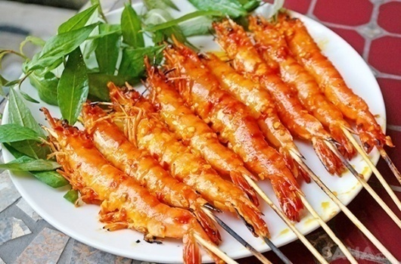
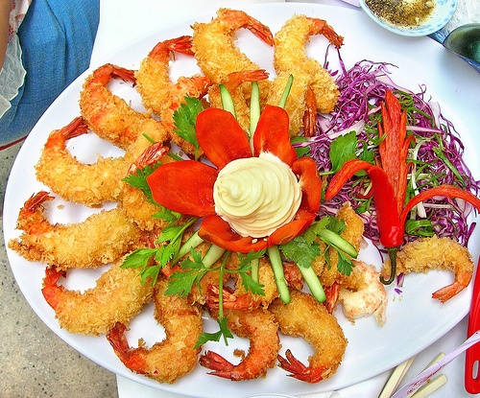
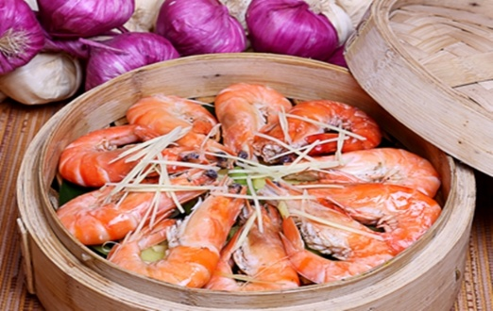
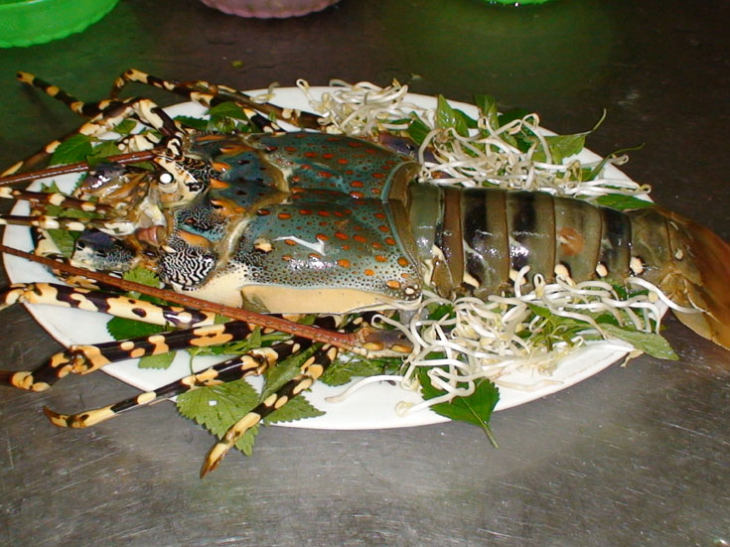
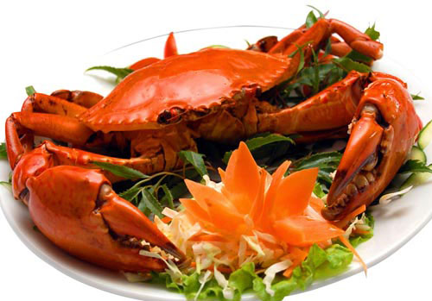
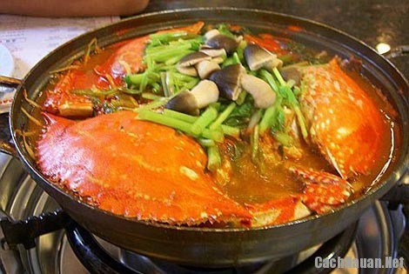
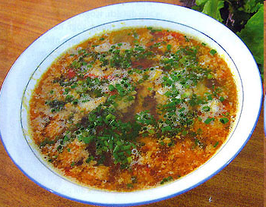
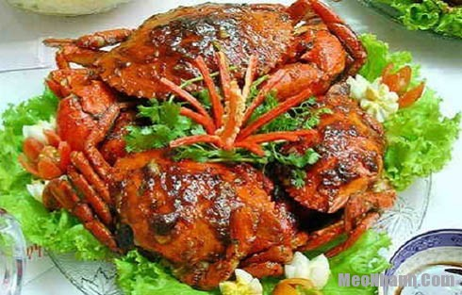
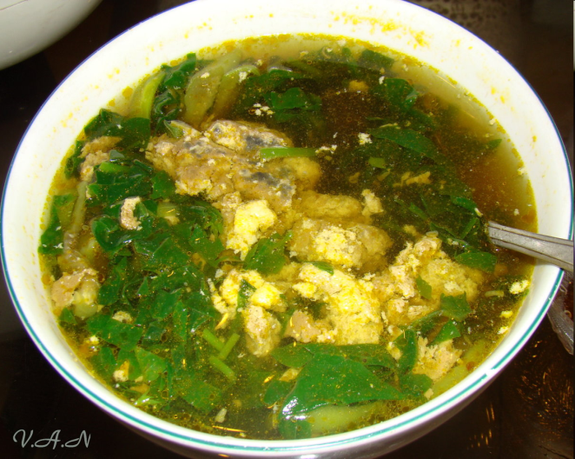
Một số món ăn chế biến từ tôm, cua

Slide 13
ÍCH LỢI CỦA TÔM, CUA
Tôm, Cua sống ở đâu?
Con người sử dụng Tôm, Cua để làm gì?
Tôm, Cua sống ở biển, sông, hồ, đồng ruộng,…
+ Tôm, Cua được dùng làm thức ăn cho người và động vật (cho cá, cho gà,…) và làm hàng xuất khẩu.
+ Tôm, Cua là những thức ăn chứa nhiều chất đạm cần cho cơ thể con người.

Slide 14
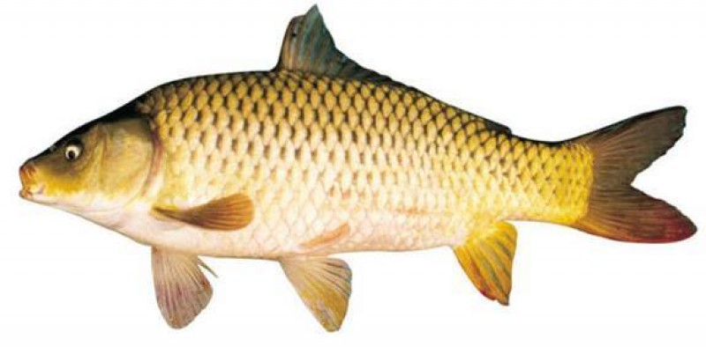
Cá

Slide 15
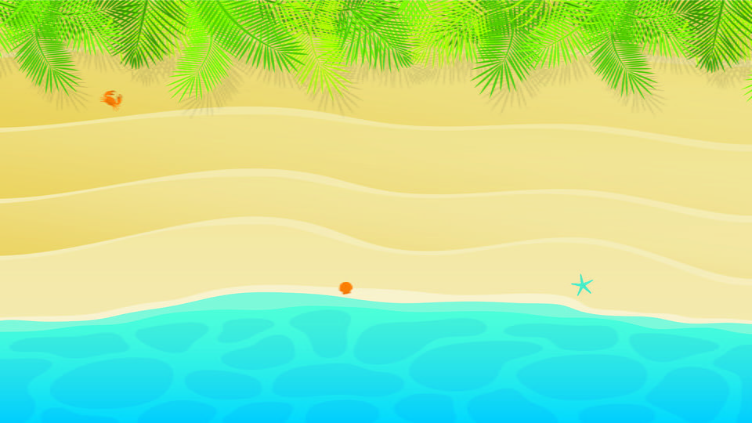
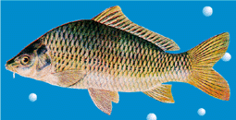
Đặc điểm và cấu tạo của cá
Quan sát tranh chỉ tên các bộ phận của cá?
Vây
Đầu
Đuôi
Mình
Bên ngoài của cá gồm các bộ phận: Đầu, mình, đuôi và vây.

Slide 16

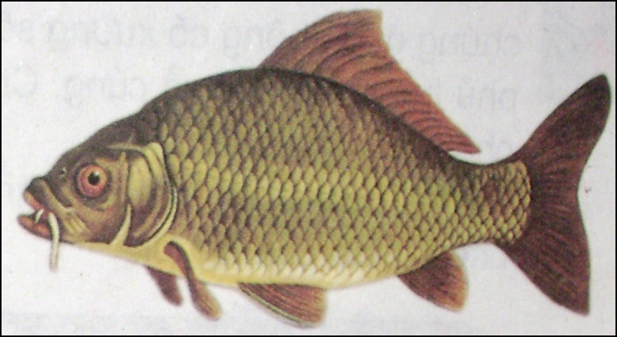
Bên ngoài cơ thể chúng thường có gì bảo vệ?
Vảy

Slide 17
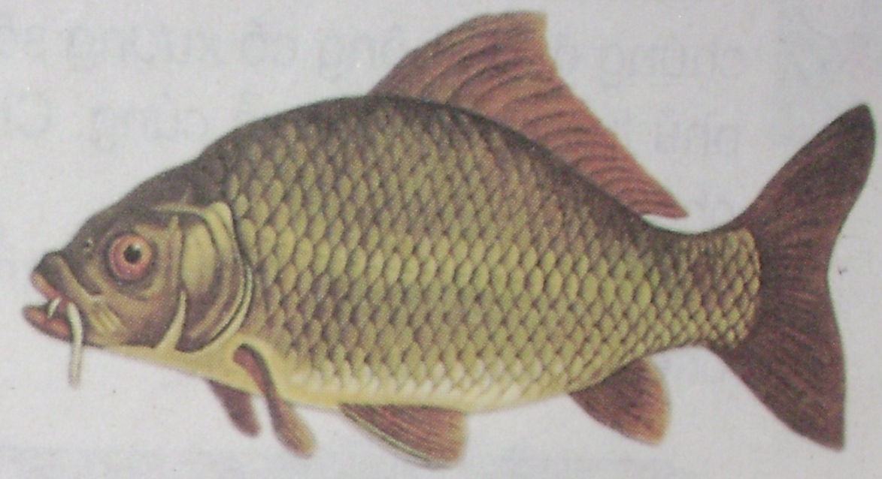
Bên trong cơ thể của cá có xương sống không?
Bên ngoài có lớp vảy bao phủ, bên trong có
xương sống.

Slide 18
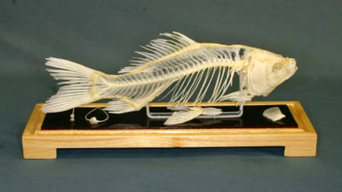
Bộ xương của cá.

Slide 19
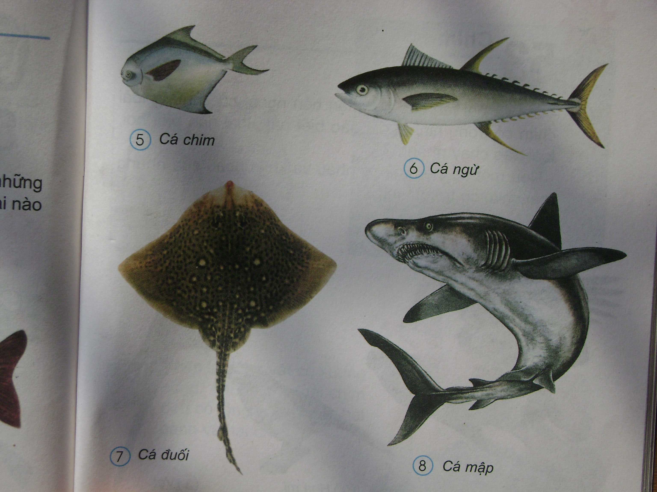
+ Cá thở bằng gì?
  + Cá di chuyển bằng gì?
mang
vây
đuôi

Slide 20



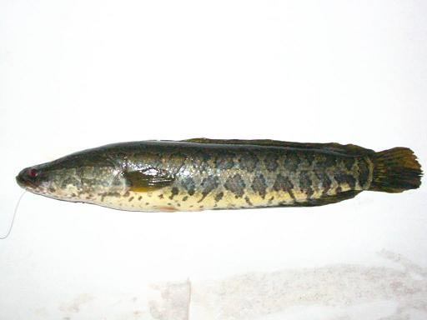

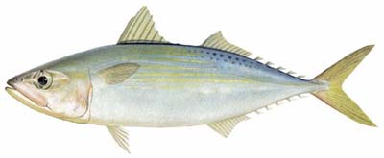
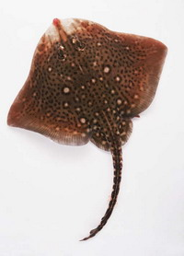
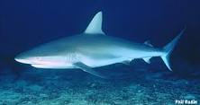
Câu 1: Em có nhận xét gì về màu sắc, hình dáng, độ lớn của các loài cá?
Câu 2: Trong 8 loài cá :
loài nào có vảy, loài nào không có vảy?
Cá vàng
Cá chép
Cá rô phi
Cá quả
Cá chim
Cá ngừ
Cá đuối
Cá mập
Câu 3: Loài cá nào sống
ở nước mặn? Loài cá nào sống ở nước ngọt?

Slide 21
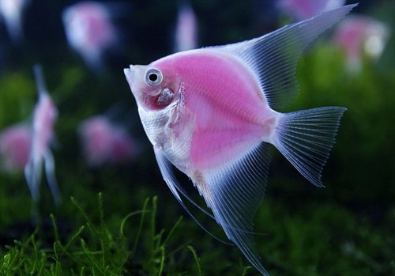
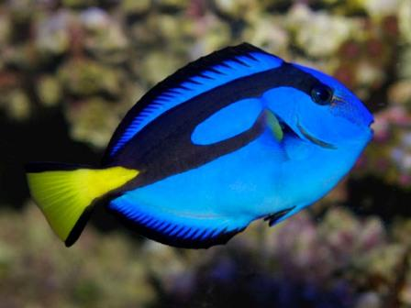
Cá có màu sắc, hình dạng rất phong phú.
Cấu tạo cơ thể của mỗi loài cá cũng rất
khác nhau.

Slide 22
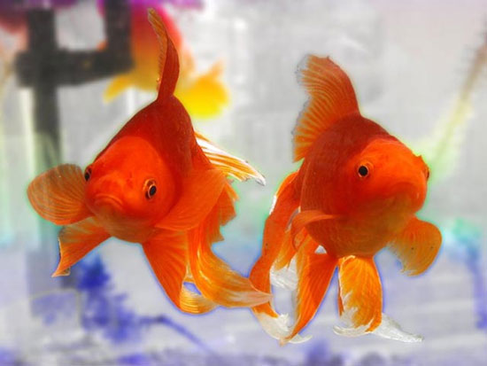
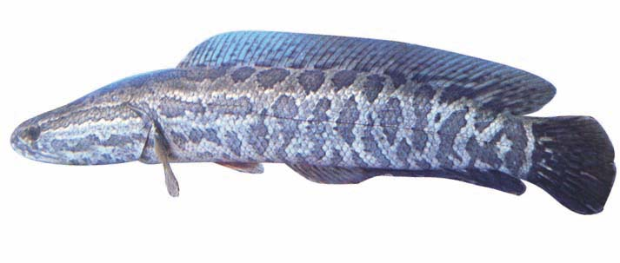
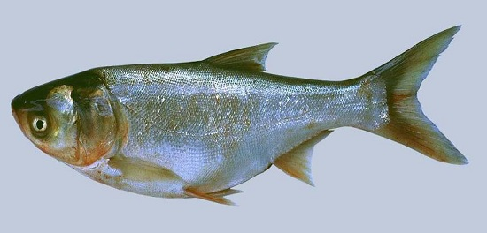

Slide 23
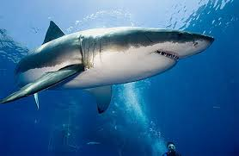
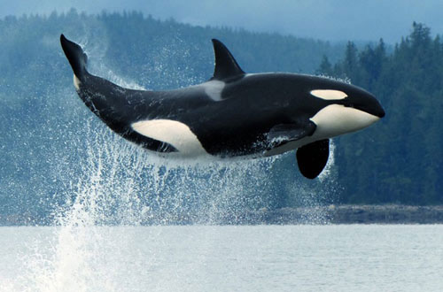
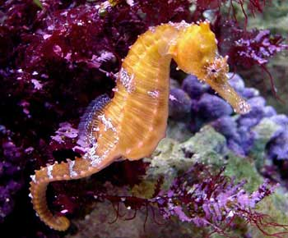
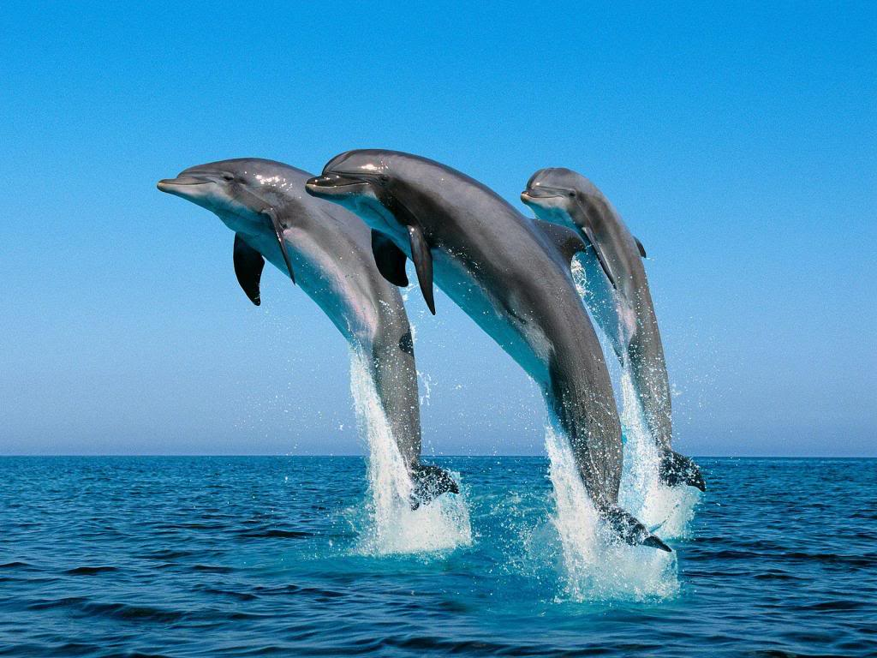
Cá mập
Cá voi
Cá ngựa
Cá heo

Slide 24
Câu 2: Trong 8 loài cá
loài nào có vảy, loài nào không có vảy?
Cá vàng
Cá chép
Cá rô phi
Cá quả
Cá chim
Cá ngừ
Cá đuối
Cá mập

Slide 25

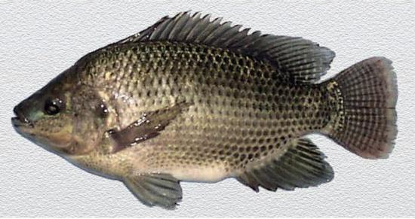
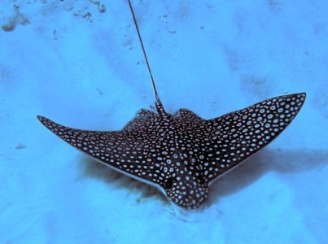
Câu 2: Trong 8 loài cá sau,
loài nào có vảy, không có vảy?
Cá chép
Cá quả
Loài cá có vảy
Cá rô phi
Cá chim
Cá vàng
Cá mập
Loài cá
không có vảy
Cá đuối
Cá ngừ

Slide 26
Câu 3: Loài cá nào sống
ở nước mặn? Loài cá nào sống ở nước ngọt?
Cá nước ngọt
Cá nước mặn
Cá vàng
Cá chép
Cá ngừ
Cá chim
Cá rô phi
Cá quả
Cá đuối
Cá mập

Slide 27

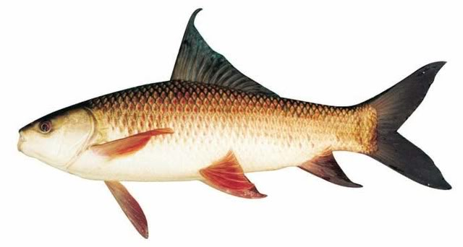
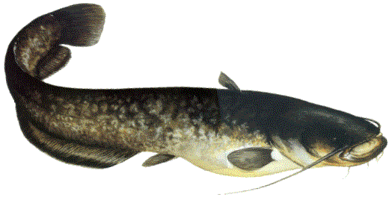
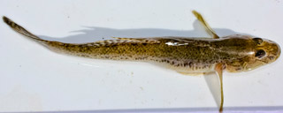
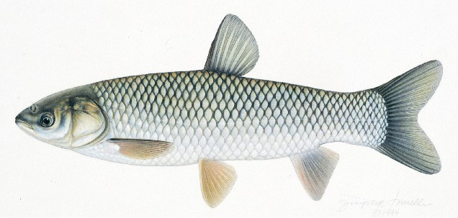
Cá trôi
Cá nheo
Cá bống
Cá trắm

Slide 28
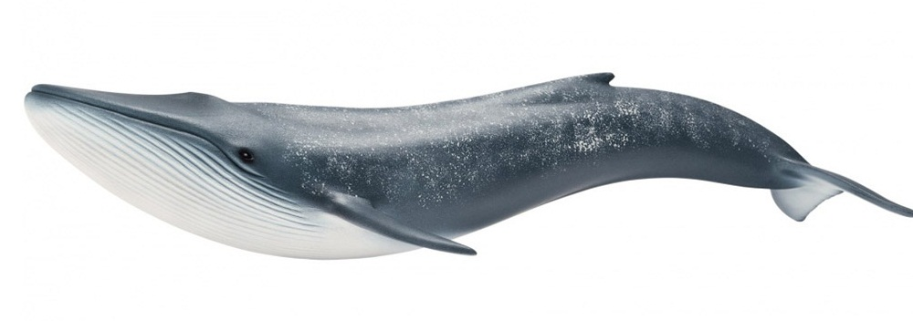
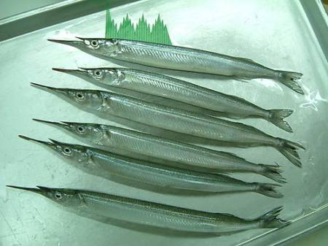
Cá heo
Cá voi xanh
Cá ngựa
Cá kìm

Slide 29

Cá có rất nhiều loài khác nhau, mỗi loài có những đặc điểm màu sắc, hình dạng khác nhau tạo nên thế giới cá phong phú và đa dạng

Slide 30
ÍCH LỢI CỦA
TÔM, CUA, CÁ

Slide 31
ÍCH LỢI CỦA TÔM, CUA
Tôm, Cua sống ở đâu?
Con người sử dụng Tôm, Cua để làm gì?
Tôm, Cua sống ở biển, sông, hồ, đồng ruộng,…
+ Tôm, Cua được dùng làm thức ăn cho người và động vật (cho cá, cho gà,…) và làm hàng xuất khẩu.
+ Tôm, Cua là những thức ăn chứa nhiều chất đạm cần cho cơ thể con người.

Slide 32


HOẠT ĐỘNG NUÔI
Nuôi tôm, cua, cá trong ao, hồ
Nuôi tôm, cua, cá trong lồng

Slide 33




Hoạt động đánh bắt
Câu
Kéo vó
Úp nơm
Kéo lưới

Slide 34
Một số món ăn chế biến từ tôm, cua

Slide 35




Một số món ăn chế biến từ cá

Slide 36




Chế biến
Làm cảnh
Làm thuốc
Làm nước mắm

Slide 37

Cá giúp làm sạch môi trường nước:
Cá đớp bọ gậy, lăng quăng (ấu trùng của muỗi)

Slide 38


